Slide 2
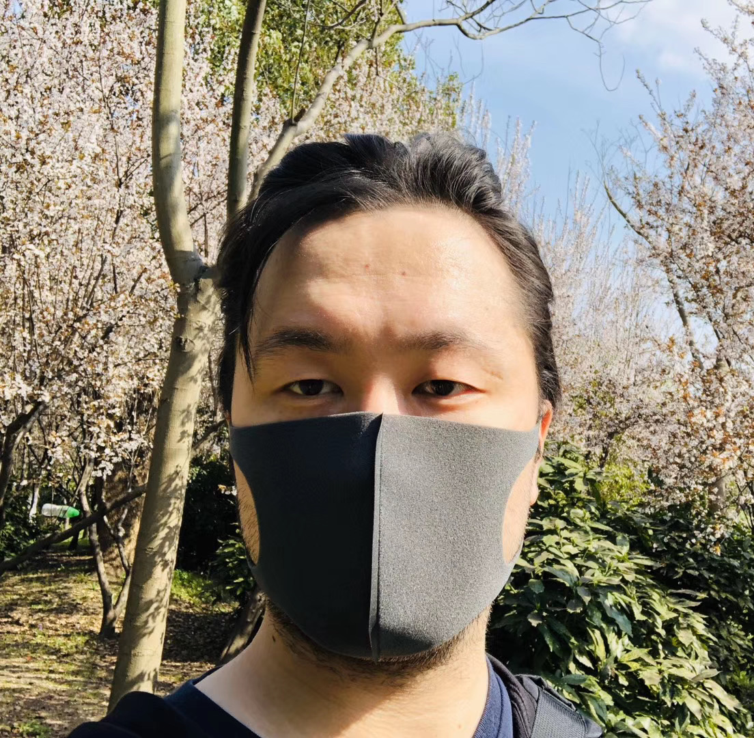
陆禹淳 Derek Lu
红鲤鱼与绿鲤鱼与驴队
上海述信信息科技有限公司
上海交大饮水思源BBS Web板板主、技术智囊
《JavaScript面向对象编程指南》及《Python算法原理》译者。
分享内容：可自动化的提供一种可自定义的线上会议手工排版方式，同时配合自动排版。

Slide 3
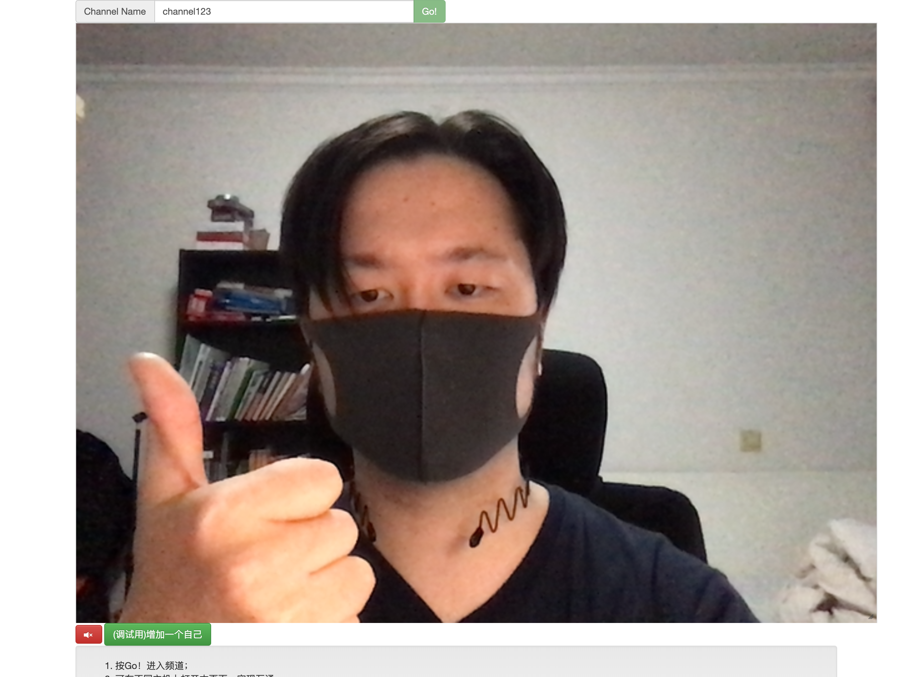
单个用户加入频道
--占满全屏

Slide 4
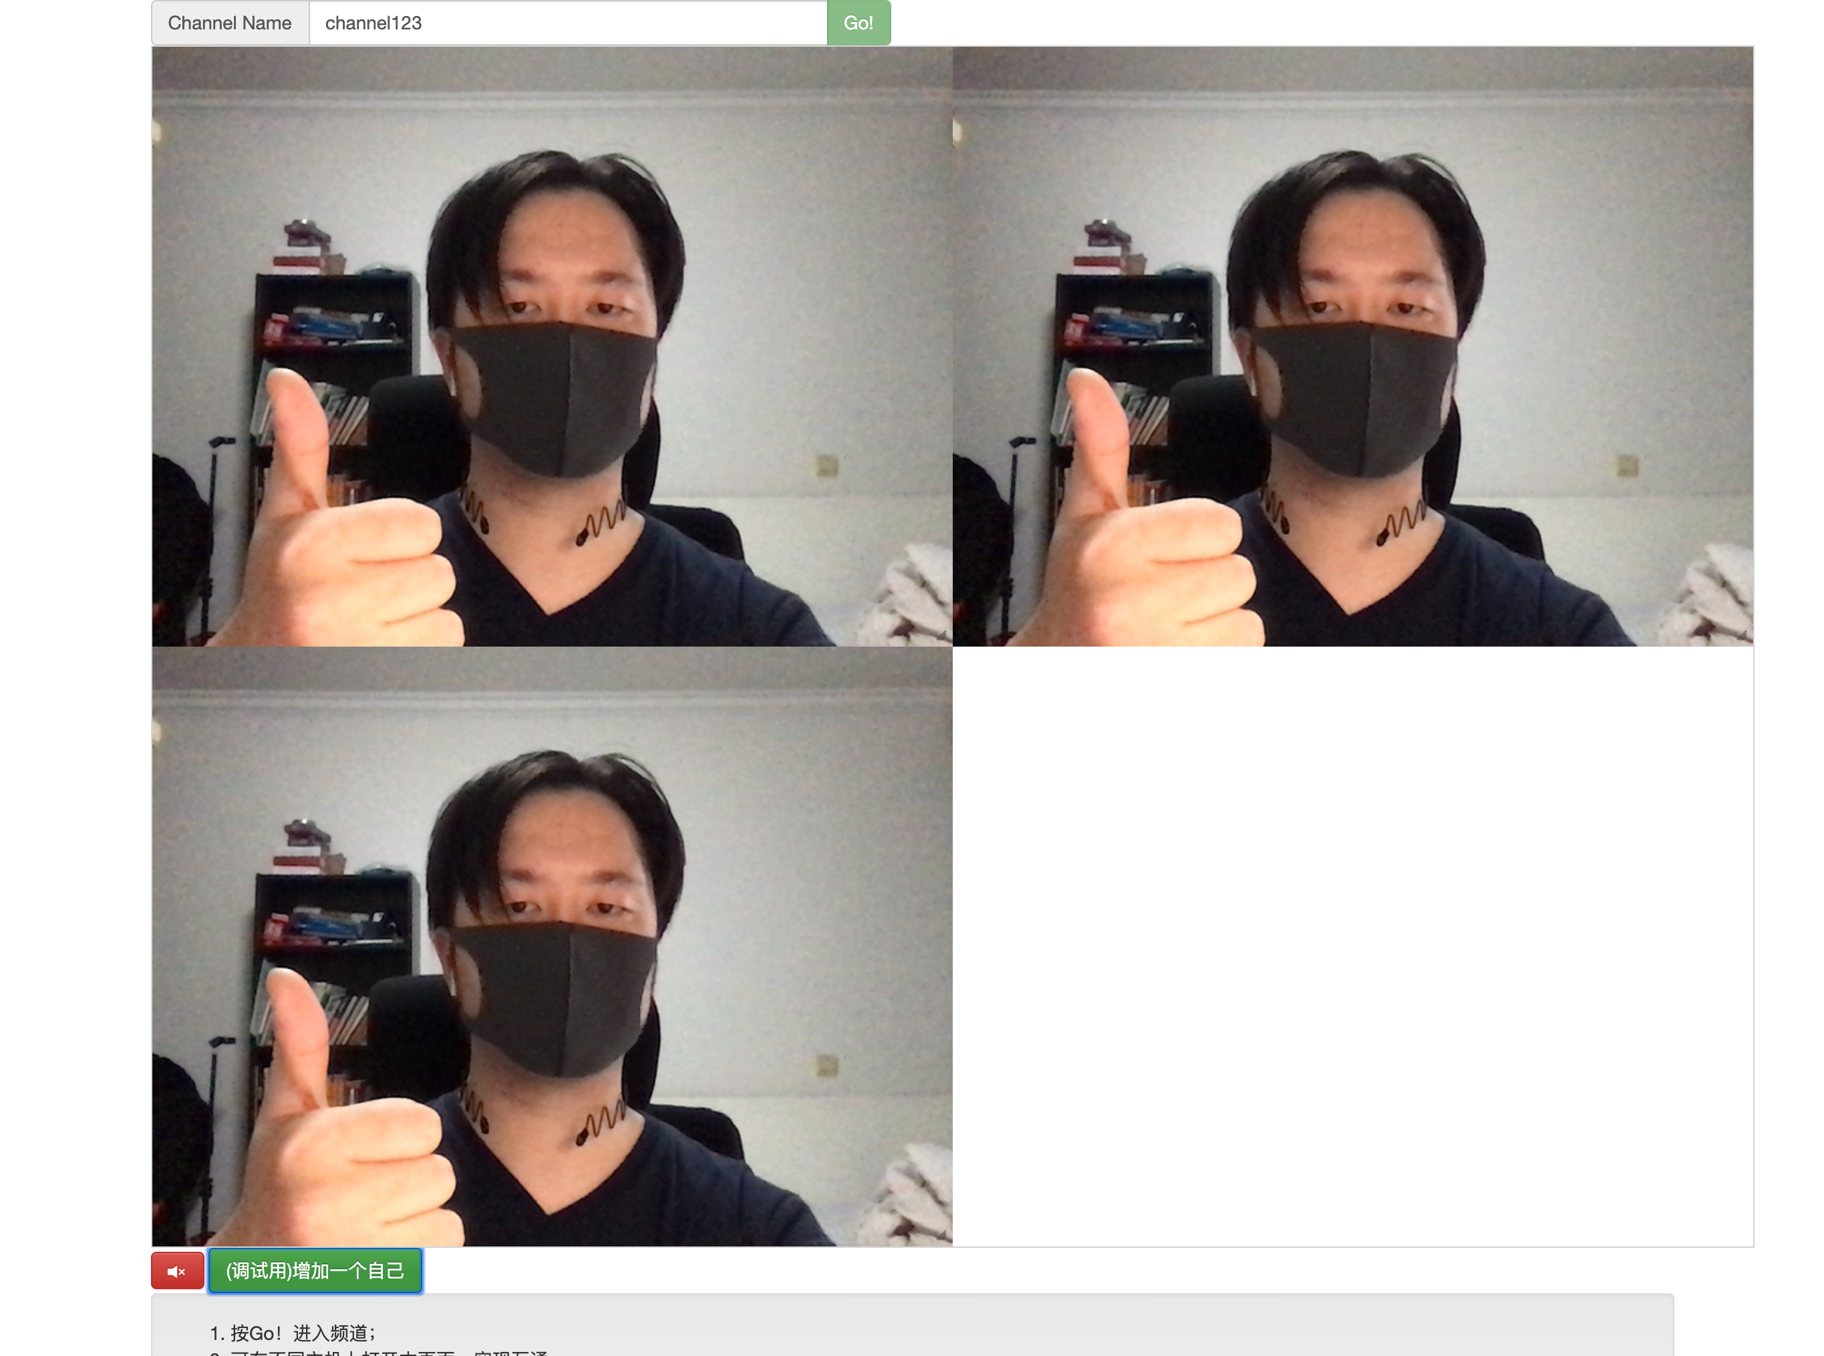
三用户加入频道
--自动变成四分屏

Slide 5
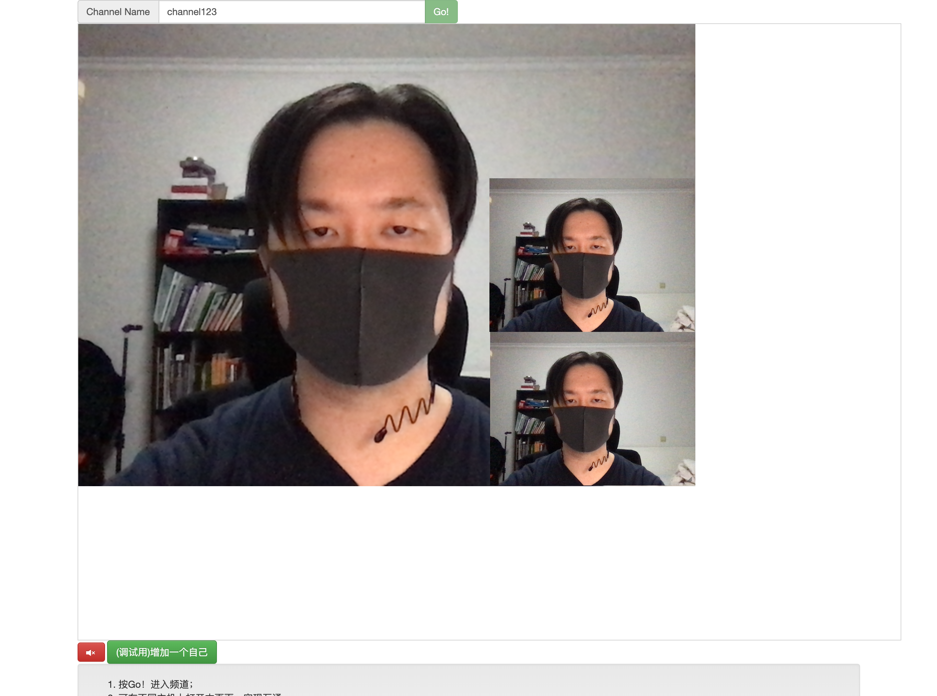
可以通过拖拽把重要的与会人放大
（他的声音也会变大）

Slide 7
Thanks !

